Slide 1
Запорожская Сечь во второй половине XVII—XVIII в.
выполнил студент Русецкий А.А.; по тексту, консультант по информационной практике и научный редактор Кохнович В.А.

Slide 2
Структура лекции
1. Внутреннее устройство Запорожской Сечи и хозяйственные занятия ее населения.
2. Запорожская Сечь во второй половине XVII — начале XVIII в.
3. Отношения с Россией, первая половина XVIII в. Запорожье и Петр I.
4. Алешковская Сечь. Турецко-крымский фактор в судьбе Сечи.
5. Новая (Пидпильненская) Сечь.
6. Конец запорожской вольницы.
7. Задунайская Сечь и основание Черноморского казачьего войска.

Slide 3
Внутреннее устройство Запорожской Сечи и хозяйственные занятия ее населения.
Запорожская Сечь — независимое, порой полунезависимое, казацкое государственно-военное образование, которое существовало на землях Южной Украины с 1555 г. до июня 1775 г. Сечь представляла собой укрепленное место (засека, сечь — укрепления из дерева), но под общим названием «Сечь» понималось все не определенное четко пространство, как его называли «Кош», где жили и вели хозяйственно-промысловую деятельность запорожские казаки. Эта территория изначально занимала Великий Луг (пойма Днепра на юг от о. Хортица общей площадью 400 км² с множеством протоков, стариц и островов).
Цвет казачества составляли «сечевики», но преобладали т. н. «зимовые казаки», которые проживала не в Сечи, а в разбросанных по всему Запорожскому Кошу («кочевью») хуторах («зимовниках»). Вообще владения «Вольностей Войска Запорожского» распространялись от Южного Буга на западе до р. Кальмиус на востоке. На севере они ограничивались рекой Орель (со времен И. Мазепы — рекой Самара), а на юге — ареалом татарских и ногайских кочевий.

Slide 4
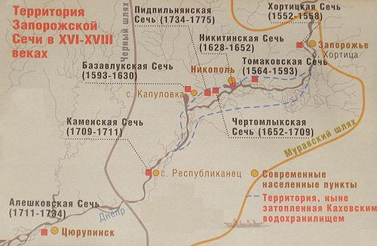
Внутреннее устройство Запорожской Сечи и хозяйственные занятия ее населения.
Всего исторически насчитывают 8 Сечей. Первой Сечью 1555—1557 гг. считается Хортицкая (от о. Хортица), с 1560-х до 1593 г. существовала Томаковская Сечь (о. Томаковка на одноименной реке), в 1593—1638 гг. — Базавлуцкая (о. Базавлук), в 1638—1652 гг. — Никитинская (урочище Никитин Рог на территории современного г. Никополь), в 1652—1709 гг. — Чертомлыкская (в устье р. Чертомлык), в 1709—1711 и 1730—1734 гг. — Каменская (на р. Каменка в низовье Днепра), в 1734—1775 гг. — Новая, или Подпильненская (на р. Подпильная). Кроме того, в 1711—1734 гг. в урочище Алешки на Кардашинском лимане Днепра (близ Херсона) существовала Алешковская Сечь, которая подчинялась крымскому хану. Под протекцией турецкого султана в 1775—1828 гг. в устье Дуная известна Задунайская Сечь.

Slide 5
Внутреннее устройство Запорожской Сечи и хозяйственные занятия ее населения.
Собственно в Сечи (или Коше, казацкой крепости) находились войсковая канцелярия, арсенал, школа, церковь, дома старшины и складские помещения, а также 38 куреней (казарм), в которых жили сечевые казаки. Курени были основными военными и административно-хозяйственными единицами и назывались по городамв, из которых происходили их основатели (Каневский, Полтавский, Переяславский и т. д.). Большая часть казаков жило вне Сечи (Коша), формируя военно-административные округа — паланки. В наибольшей степени это характеризовало Новую Сечь 1734—1775 гг., во времена которой широко развернулась мирная хозяйственная деятельность запорожских казаков (в отличие от предыдущих времен военных походов за добычей).
На момент упразднения Запорожской Сечи в 1775 г. на ее территории находилось 45 сел и 1601 хутор («зимовник») с населением около 60 тыс. человек, из которых крестьяне (посполитые) составляли 36 тыс. В Новой Сечи до 1768 г. насчитывалось 5, затем 8 паланок (Бугогардиевская, Ингульская, Кодакская, Самарская, Кальмиусская, а в 1768 г. появились Протовчанская, Орельская, а также в гирле Днепра недалеко от Очакова небольшая Прогноинская паланка). Центром паланок были укрепленные слободы, в которых (в отличие от собственно Сечи) проживали женатые казаки, имевшие собственные хозяйства.

Slide 6
Внутреннее устройство Запорожской Сечи и хозяйственные занятия ее населения.
В Новой Сечи наблюдался очень быстрый экономический подъем Запорожья. Этому содействовали как ощутимое ослабление в XVIII в. угрозы нападений татар, так и приток крестьян из Гетманщины и иных соседних земель. Также стало приносить свои плоды благоприятное географическое положение местности. В области «Вольностей Войска Запорожского» быстро формировались крупное землевладение и хозяйства. Распространение получило земледелие, а также традиционные для Запорожья скотоводство, пчеловодство, соляной и рыбный промыслы. Например, у кошевого атамана Петра Калнышевского имелось 16 тыс. голов скота, в том числе свыше 600 лошадей. Последний войсковой писарь Запорожской Сечи Иван Глоба владел стадом в 14 тыс. голов скота. В эпоху хозяйственного подъема Новой Сечи размах и новый качественный уровень приобрели кузнечное и оружейное ремесло, кожевничество. Богатели артели чумаков — торговцев солью. Кроме соли на внешний рынок вывозились кони, кожи, рыба, рыбий жир, соль, сало, воск, сыр. Ввозились же хлеб, железо, ткани, табак, порох, свинец, водка, вино.

Slide 7
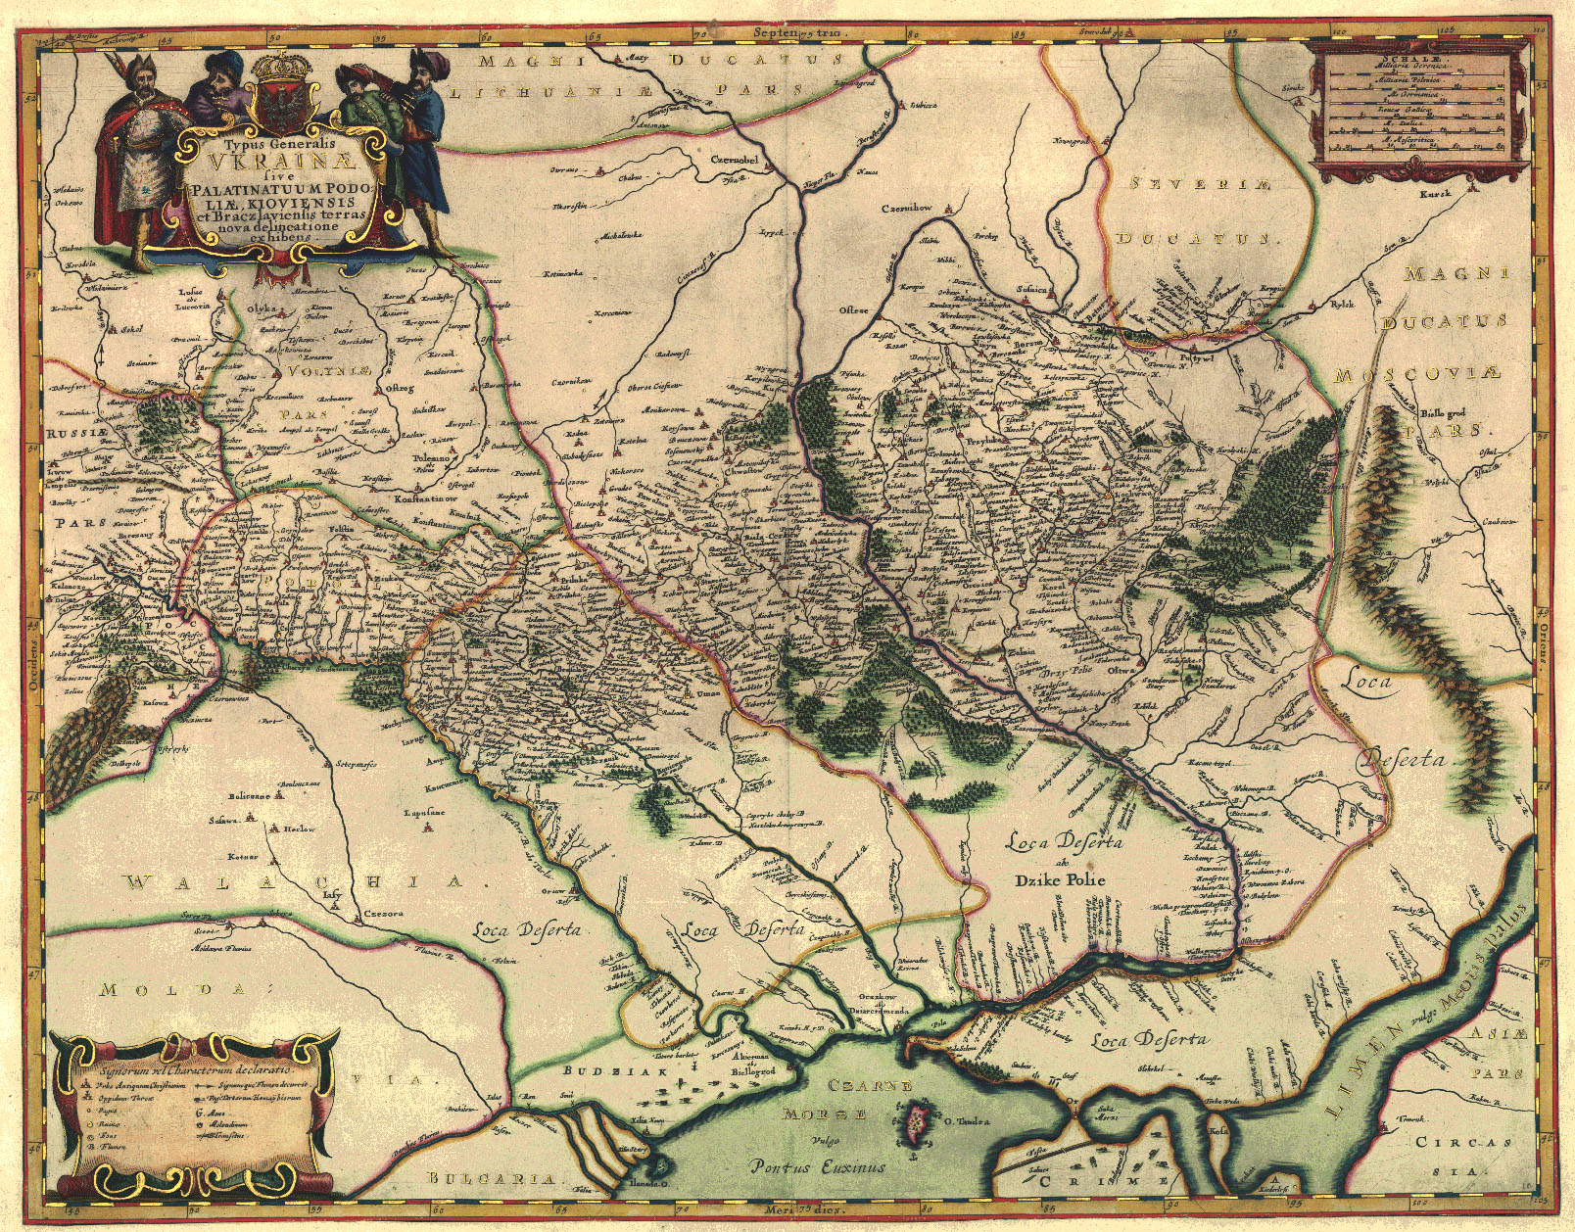
Запорожская Сечь во второй половине XVII — начале XVIII в.
Запорожская Сечь до июня 1648 г. была очагом борьбы украинского народа за религиозные, социальные и национальные права. Однако после возникновения Гетманщины она утратила свое прежнее значение: при Б. Хмельницком на Сечи оставались лишь небольшие сторожевые отряды. В 1654 г., согласно Переяславским статьям, Запорожье было признано одним из казацких войск, которое получало жалование от российского царя. Это создавало возможность сечевикам бороться с усилением власти гетмана, который постоянно претендовал на роль вершителя судеб Запорожья.

Slide 8
Запорожская Сечь во второй половине XVII — начале XVIII в.
Низ (Запорожье) вновь стал центром, куда стекались недовольные своим положением крестьяне, мещане, казаки, а также представители старшины, боровшиеся за гетманскую булаву. Особенно возрастала роль Сечи в периоды обострения внутренней борьбы и ослабления Гетманщины (Левобережья) и гетманства в Правобережной Украине. Ярко роль Запорожья как центра для недовольных из «черни» (простое украинское население) и «сиромы» (беднейшие слои сечевых казаков) проявилась во время установления гетманства И. Брюховецкого. В 1657 г. при избрании гетманом И. Выговского запорожцы не были приглашены на раду и не признали ее решений. И с этого момента Сечь вновь стала обособленным от остальной Украины военно-государственным образованием. Россия поддержала в противостоянии кошевого атамана сечевиков Я. Барабаша. В 1659 г. кошевым атаманом был избран «Мартынец», доверенное лицо и слуга Б. Хмельницкого Иван Мартынович Брюховецкий.
Новый кошевой при поддержке Сечи и Москвы, а также масс голытьбы, в 1663 г. стал гетманом на Левобережье. Подобные всплески активности Запорожья, которое пыталось влиять на ситуацию на Правобережной Украине, имели место в 1668—1669 гг. в виде претензий на гетманство П. Суховеенко (Суховея), а также в 1692—1696 гг., когда претензии на гетманство в Левобережной Украине предъявил беглый канцелярист Генеральной войсковой канцелярии П. Иваненко (Петрик). Оба претендента на гетманство находили поддержку в Запорожье.

Slide 9
Запорожская Сечь во второй половине XVII — начале XVIII в.
Закрепила самостоятельное положение Запорожья в отношении украинского гетманского государства Андрусовское перемирие 1667 г. Оно поставило Сечь под совместный протекторат России и Речи Посполитой, что благоприятствовало сохранению Запорожской Сечи как обособленного военно-государственного образования. В 1686 г. Запорожье по «Вечному миру» было передано в подданство России, после чего активизировалась борьба запорожцев за свои вольности. В этом они нашли поддержку у Крыма — своего извечного противника и той силы, без которой существование Сечи теряло бы свой исторический смысл. Поддержку казакам оказывали также турки и поляки.
В отношении запорожского казачества периода после национально-освободительной войны 1648—1654 гг. применяют определение «анархичный» и «антигосударственный» элемент. Примером неутомимого борца за вольности Запорожья можно считать кошевого атамана Ивана Сирко — выходца из мелкой шляхетской семьи. В 1646 г. он участвовал во взятии г. Дюнкерка войсками прославленного французского полководца Конде, в дальнейшем был участником Освободительной войны украинского народа, но в 1654 г. выступил против Переяславского договора. В 1660 г. И. Сирко стал противником Ю. Хмельницкого, пошедшего на альянс с Речью Посполитой, и ушел на Сечь. Здесь в 1660—1680-е гг. его 12 раз избирали кошевым атаманом Войска Запорожского. Считается, что И. Сирко возглавлял свыше 60 походов и не потерпел ни одного поражения. Кошевой не только нанес немало поражений Османской империи и Крымскому ханству, но также доставлял неприятности Речи Посполитой, России и Гетманщине.

Slide 10
Запорожская Сечь во второй половине XVII — начале XVIII в.
В переписке с российским царем и его чиновниками И. Мазепа всегда обозначал Запорожскую Сечь и кошевого К. Гордиенко как «корень зла» и «источник смуты», хотя в 1709 г. именно К. Гордиенко с запорожцами стал основной силой украинской эмиграции в Бендерах во главе с И. Мазепой. Существование запорожской вольницы, принимавшей беглых крестьян и оппозиционную старшину, вступало в противоречие со строем России и Гетманщины, все более стремившихся к централизации. Еще при гетмане И. Самойловиче было занят городками бассейн р. Орель, а при И. Мазепе начался захват бассейна р. Самары, где построили Новобогородицкую и Новосергеевскую крепости.
Ценными промысловыми угодьями на р. Самаре запорожцы очень дорожили. Реакцией на давление со стороны гетманов стало сближение сечевиков с Крымом и Турцией, что проявилось еще в 1660-е гг. Заинтересованность Османской империи и Крымского ханства в украинских землях породила феномен «Ханской» и «Турецкой» Украины. Однако давний антагонизм преодолеть не удавалось, и запорожцы вместе с левобережными казацкими полками участвовали в Крымских (1687, 1689) и Азовских (1695, 1696) походах.

Slide 11
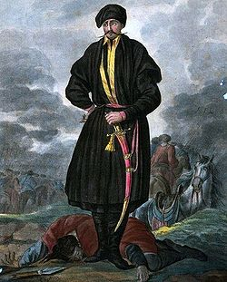
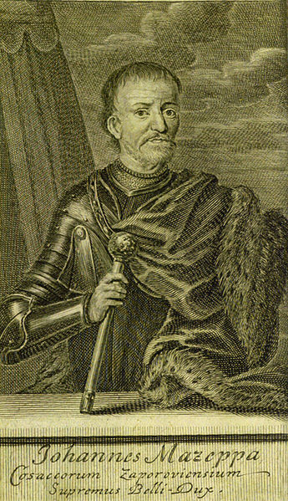
Запорожская Сечь во второй половине XVII — начале XVIII в.
К. Гордиенко
И. Мазепа

Slide 12
Запорожская Сечь во второй половине XVII — начале XVIII в.
Обострение отношений запорожцев с гетманом И. Мазепой и Россией происходило в периоды относительной стабилизации международных отношений. Так, после заключения Константинопольского мира 1700 г. между Россией и Турцией на границах двух государств должны были прекратиться боевые действия, разбои и грабеж (казакам и татарам под страхом смерти запрещалось воевать). Но и запорожцы, и татары продолжали нападения друг на друга. Предусмотренная соглашением демаркация границ стала поводом для серьезного беспокойства запорожцев за свое будущее. Присылаемое же из Москвы жалованье в начале XVIII в. не удовлетворяло аппетиты казачества Сечи, и оно не могло отказаться от грабежа, захвата и продажи пленных. Именно это мотивировало во многих случаях низовых казаков к поддержке всевозможных претендентов на гетманство, в частности Петрика в 1690-е гг. Не брезговали сечевики поживиться и за счет разграбления имущества старшины (и не только) на украинских землях. Не желали они терпеть наличия в пределах запорожских владений крепостей Новобогородицкой, Новосергеевской, Каменный Затон. Также недовольны были разрушением турецких крепостей (Кизи-Кермен, Тавань) на Днепре, которые запорожцы считали своей собственностью. Подобное поведение не раз создавало проблемы для России. Например, летом 1701 г. сечевики разграбили караван греческих купцов, что вынудило Петра I компенсировать грекам потери.

Slide 13
Запорожская Сечь во второй половине XVII — начале XVIII в.
В начале XVIII в. сложились условия для сближения Запорожья с Крымом и Турцией на почве усиления позиций России в регионе. На рубеже 1702—1703 гг. даже велись переговоры между Крымом и Сечью об общем походе на Москву. Вместе с тем, не будучи стабильной системой, Запорожье не могло четко определиться с внешнеполитическими приоритетами. Зная это, Россия решила обезопасить себя от возможных со стороны сечевиков неприятностей и в 1703 г. направило стольника Ф. Протасьева и подьячего А. Павлова для раздачи жалования. Их миссия быстро достигла успеха — запорожцы усердно заверяли, что низовое войско верно государю и не мыслит присягать крымскому хану. Вместе с тем, акт присяги казаки обещали совершить только после разрушения вновь возведенных в их владениях крепостей. В ответ И. Мазепа предлагал уничтожить «проклятое гнездо запорожцев».

Slide 14
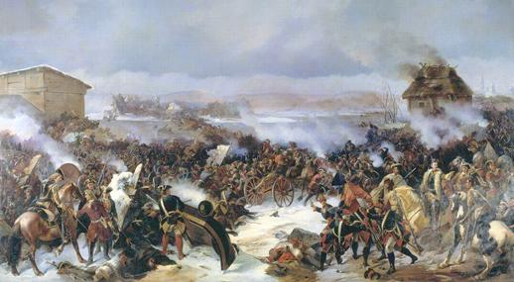
Запорожье и Петр I
Новый виток обострения отношений между Запорожьем и российским правительством произошел в связи с восстанием на Дону под предводительством атамана Кондратия Булавина. Запрет на самостоятельную добычу соли и требование о выдаче беглых нарушали старинные вольности возмущали казаков. В ноябре 1707 г. К. Булавин приезжал на Сечь и призывал запорожцев к совместному выступлению с недовольным донским казачеством. Как и на Дону, сирома (беднейшая часть казачества) откликнулась на призыв, и до 500 добровольцев примкнуло к восстанию. Казацкая рада разрешила К. Булавину зимовать в Кодаке и набирать себе добровольцев, а также отказалась выдать атамана властям. Однако кошевой атаман П. Сорочинский, несмотря на то что был откровенным сторонником Крыма, отказался содействовать К. Булавину. Недовольные сечевики избрали на его место К. Гордиенко. Единства в рядах запорожцев не было, и новый кошевой также не стал поддерживать восстание. К. Булавин с отрядом запорожцев попытался уничтожить Новобогородицкую крепость, но не сумел и в июне 1708 г. выступил на Дон.

Slide 15
Отношения с Россией, первая половина XVIII в. Запорожье и Петр I.
В целом Запорожье находилось в жесткой оппозиции к гетману И. Мазепе. После его неожиданного перехода на сторону Карла ХІІ Петр I пытался привлечь на свою сторону запорожцев, обещая им сохранить прежние вольности и обвиняя гетмана в нарушении казацких свобод. В феврале 1709 г. в Сечь прибыли стольники с царской грамотой и жалованьем, но именно в этот момент проявилось острое недовольство сечевиков строительством крепостей на их территории. И сечевая рада поддержала переход на сторону шведского короля: вопреки прежним противоречиям сыграли свою роль письма И. Мазепы, который призывал запорожцев присоединиться к Швеции, указывая, что именно таким образом Украина и Сечь сумеют сохранить свои старые права и вольности.
В марте 1709 г. 8 тыс. запорожцев во главе с кошевым атаманом К. Гордиенко выступили из Сечи и примкнули к Карлу ХІІ у села Диканьки возле Полтавы. При посредничестве И. Мазепы был подписан союзный договор Запорожской Сечи со Швецией, согласно которому король гарантировал прежние права и вольности запорожского казачества. Однако оставшиеся в Сечи казаки раскололись и выбрали кошевым атаманом П. Сорочинского. Его избрание должно было содействовать укреплению связей с Крымом и Турцией, в которых и Сечь, и их новый сюзерен стремились найти союзника в борьбе с Россией.

Slide 16
Отношения с Россией, первая половина XVIII в. Запорожье и Петр I.
В ответ Петр I в мае 1709 г. издал манифест, в котором обвинил запорожцев в измене, а условиями прощения обозначал для казаков отказ от прежнего образа жизни и поселение на правах посполитых в Гетманщине. Царь решил воспользоваться прежним советом И. Мазепы и уничтожить Запорожскую Сечь. С этой целью из Киева были направлены три драгунских полка во главе с полковником П. Яковлевым. В мае 1709 г. у с. Переволочны на Днепре российская армия разгромили казацкую флотилию с охранявшим ее 2-х тыс. отрядом. Этой победой была устранена возможность ухода всего шведско-украинско-запорожского войска за Днепр в случае возможного их отступления от Полтавы.
Осада Сечи началась 7 мая 1709 г., но половодье и упорное сопротивление затянуло ее на неделю, несмотря на наличие у российской армии сильной артиллерии. На помощь осаждавшим пришел глава компанейского (наемного) полка при гетмане И. Мазепе, а затем и И. Скоропадском Игнат Галаган. Он был близко знаком с запорожскими обычаями и, пользуясь доверием к нему сечевиков, убедил тех сдаться. Запорожцы поверили его клятве и были безоружными (сдавшимся была обещана свобода) беспощадно перебиты. Все сечевые строения и даже зимовники, окружавшие Сечь, были уничтожены, а казацкие знамена и другие реликвии вывезены в Москву (Тарас Шевченко впоследствии прозвал Г. Галагана «поганым»). Вслед за расправой над запорожцами Петр І объявил о переходе земель между Орелью и Самарой к Миргородскому полку. Произошедшее возмутило Крым и Турцию, которые тут же объявили о принятии уцелевших казаков (вместе с И. Мазепой они прибыли в г. Бендеры) под свою протекцию.

Slide 17
Отношения с Россией, первая половина XVIII в. Запорожье и Петр I.
После неудачного Прутского похода Петра I в июле 1711 г. был подписан договор, по которому Россия обязывалась разрушить крепости Каменный Затон, Таганрог, Кодак, Новобогородицкую, а также уступала Турции Украину и Запорожье. Формально до 1730-х гг. область прежней Запорожской Сечи перешла под контроль Османской империи.
Среди украинской эмиграции в г. Бендеры преобладали запорожские казаки во главе с К. Гордиенко. Несмотря на то, что он вместе с избранным гетманом Ф. Орликом составлял и подписал Бендерскую конституцию 1710 г., атаман сечевиков выпросил у крымского хана Девлет Герея ІІ в урочище Алешки (возле современного г. Цюрюпинска) место для основания новой Сечи. Алешковская Сечь не была первым казацким образованием на территории, подвластной Крыму. Еще в 1709—1711 гг. в устье р. Каменка (рядом с современным с. Милово в Херсонской области) существовала Каменская Сечь. Но перед Прутским походом 1711 г. российские войска во главе с генералом И. И. Бутурлиным и несколько левобережных казацких полков выбили казаков из Каменской Сечи.

Slide 18
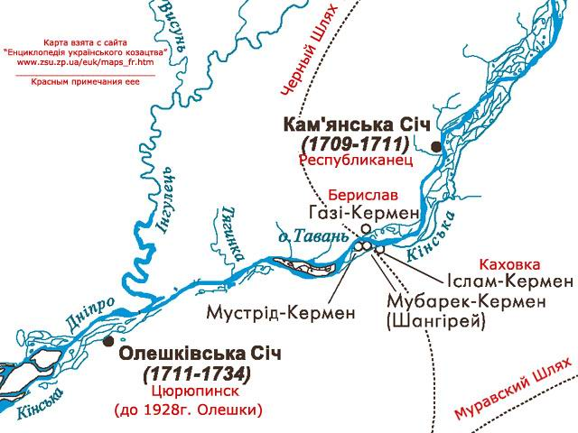
Алешковская Сечь. Турецко-крымский фактор в судьбе Сечи.
Основанная в 1711 г. Алешковская Сечь существовала до 1734 г. В 1711—1713 гг. алешковцы участвовали в походах Ф. Орлика на Правобережную Украину. Особое значение в событиях имела политическая и военная активность Крыма. Так, в феврале 1711 г. татары овладели Брацлавом, Богуславом, Немировым, но отказались уступать занятые города Ф. Орлику. Подрывало позиции К. Гордиенко и Ф. Орлика и то, что в казацкой среде существовали разногласия из-за непривычных условий, взаимной давней вражды к татарам. Поэтому основную роль в сохранении союза с Крымом играла личная позиция запорожского кошевого.

Slide 19
Алешковская Сечь. Турецко-крымский фактор в судьбе Сечи.
В 1714 г. вспыхнуло недовольство алешковцев, выбравших кошевым атаманом вместо К. Гордиенко И. Малашевича. Новый кошевой, следуя чаяниям большей части казаков, обратился к Петру І с просьбой разрешить запорожцам возвратиться. Однако царь не отказался от своей линии, которую занял в мае 1709 г., и никоим образом не допускал возрождение Сечи. Сильный удар по интересам запорожцев и гетмана Ф. Орлика нанесла позиция Турции: уже в договоре с Россией в мае 1712 г. она отказалась от претензий на Левобережье и Киев, хотя по условиям Адрианопольского мира в июне 1713 г. Россия, в свою очередь, должна была срыть все крепости в пределах прежнего Войска Запорожского. Россия также передавала во владения Крыма земли на юг от реки Орель. Таким образом алешковцы оказались в числе ханских подданных.
Крымское ханство приняло запорожцев под свою протекцию на правах особой орды, обязав казаков военной службой и выполнением крепостной повинности в пользу хана. Они получали от хана жалованье за военную службу — «айлык». Алешковцы участвовали и в работах по укреплению Перекопской линии. Вместе с тем, казаки были освобождены от налогов в пользу хана, получили право владения землей, промыслами и ведением торговли с соседними землями. Ситуацию усугубляли злоупотребления ханских чиновников, неопредолимая подозрительность и внутренняя неприязнь бывших противников. Всего в Алешковской Сечи проживало в разное время от 7,25 до 13 тыс. человек.

Slide 20
Алешковская Сечь. Турецко-крымский фактор в судьбе Сечи.
После Ништадтского мира 1721 г. сторонникам союза с Крымом в среде запорожцев был нанесен мощный удар. Возрос международный авторитет России, что сказалось на симпатиях обитателей Алешковской Сечи. Однако в 1722 г. Петр І упразднил гетманство и ввел правление Малороссийской коллегии, что побудило гетмана-изгоя Ф. Орлика вернуться из Швеции в турецкие владения и вновь готовить поход в Украину. Он встречался с королями Франции, Швеции, Речи Посполитой, турецким султаном и крымскими ханами, пытаясь инициировать коалицию против России. Однако в тех условиях этого достичь не удалось.
Значительно ухудшились позиции сторонников возрождения автономных Украины и Сечи после восстановления в 1727 г. на Левобережье гетманства. В 1728 г. казаки восстали против К. Гордиенко и его сторонников и избрали кошевым атаманом Ивана Гусака, под предводительством которого значительная их часть совершили переход в Чертомлыкскую Сечь. Царское правительство запретило алешковцам восстановление Старой Сечи, но несколько тысяч казаков 2 года прожили возле нее, после чего опять вернулись на юг. Оставшиеся на Каменке и вернувшиеся казаки вновь избрали кошевым К. Гордиенко, который до смерти в 1733 г. оставался непримиримым врагом России. Ситуация вновь поменялась в 1733 г., когда Россия и Турция усиленно готовились к очередной войне. Императрица Анна Иоанновна разрешила сечевикам вернуться в российское подданство, и в марте 1734 г. почти 30 тыс. казаков во главе с кошевым И. Малашевичем основали на р. Подпильной Новую Сечь — Покровскую крепость.

Slide 21
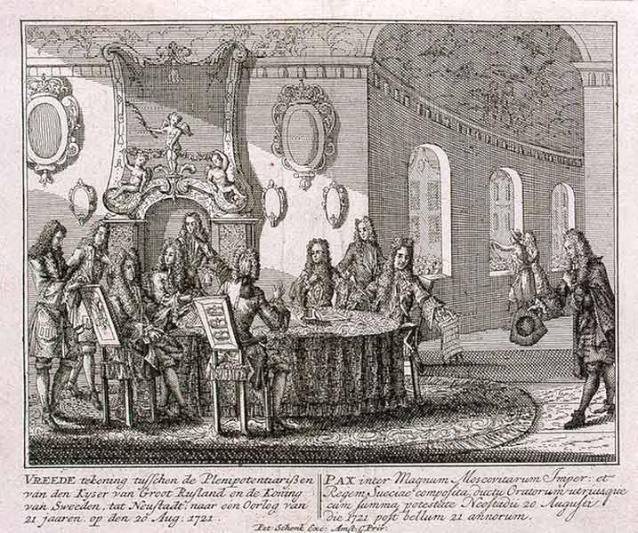
Подписание мирного договора в Ништадте.
30 августа 1721. Гравюра П. Шенка. 1721 год

Slide 22
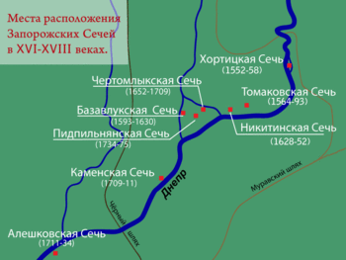
Новая (Пидпильненская) Сечь.
Новая Сечь располагалась на изгибе р. Пидпильной и существовала в 1734—1775 гг. Российская администрация сразу же создала возле Новой Сечи крепость с армейским гарнизоном — т. н. «Новосеченский ретраншемент». Летом 1734 г. киевский генерал-губернатор Иоганн Бернгард Вейсбах провел в Лубнах переговоры с казаками, по итогам которых императрица признала за Новой Сечью права на все прежние владения Запорожья. Этих земли получили официальное называние «Вольности Войска Запорожского». Казакам возвращались права самоуправления и вновь выдавалось жалование из российской казны за военную службу.

Slide 23
Новая (Пидпильненская) Сечь.
Произошли существенные изменения во внутреннем устройстве Сечи. Так, быстро снижалось значение войсковой рады и возрастала роль старшины, которая на своих узких радах решала все текущие дела. Также как в Гетманщине в свое время, происходило закрепление выборных должностей за одними и теми же лицами, хотя формально войсковые рады избирали должностных лиц на один год. Например, П. Калнышевский был кошевым атаманом в 1762 г. и в 1765—1775 гг. Власть кошевого атамана крепла, и он по своим полномочиям, богатству и влиянию становился фигурой на Сечи, подобной И. Мазепе в Левобережье. Также возросла роль куренных атаманов, подобно полковникам в Гетманщине.
Основным занятием казаков Новой Сечи была военная служба и охрана границ с Османской империей. Активным было их участие в войнах с Турцией в 1735—1739 гг. и 1768—1774 гг. Вместе с тем, преобладающие развитие получила новая для Сечи тенденция — росла роль семейных казаков-домохозяев, а также хозяйственное освоение владений с помощью поселенцев извне. Большое значение для развития земледелия и промыслов во владениях Сечи имел приток беглых крепостных. К 1775 г. на землях «Вольностей Войска Запорожского» проживало до 100 тыс. человек (с учетом окраин, которые были отняты правительством для создания новых подчиненных ему областей — Новой Сербии, Славяно-Сербии, Новороссийской губернии).

Slide 24
Новая (Пидпильненская) Сечь.
Несмотря на то, что и ранее Сечь не была однородной, в новых условиях все более значимый характер приобретало социальное расслоение, подобно тому процессу, что происходил в Малороссии. Это провоцировало многочисленные восстания, чему содействовали прочные связи, которые существовали между сечевиками и гайдамаками Правобережной Украины. Известны восстания на Сечи в 1749, 1754, 1758, 1759, 1761 и 1768 гг. Особенных размеров приобрело возмущение в начале 1768 г.: под воздействием «колиивщины» сечевики восстали во время очередных перевыборов старшины на войсковой раде. Запорожская сирома выгнала кошевого П. Калнышевского со старшиной и разграбила их имущество. Восставшие планировали уйти в Турцию вместе с артиллерией и казной, но были перехвачены и разбиты российскими войсками.
Растущая пророссийская позиция сечевой старшины, обособившейся от рядового казачества, позволила еще в 1750—1764 гг. управление Запорожьем безболезненно передать в руки гетмана К. Разумовского.

Slide 25
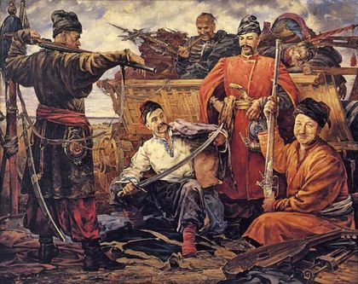
Конец запорожской вольницы.
Для России огромное значение приобретало экономическое освоение плодородных владений «Вольностей Войска Запорожского». Особенно значимым этот фактор стал с середины XVIII в., что было связано с достижением Россией (и ее украинских территорий) необходимого уровня социального и военно-технического развития, которое позволяло превозмочь многовековое давление кочевых народов степной зоны Евразии, прежде всего крымских татар. В 1752 г. на территории Бугогардовской и Кодакской паланок была образована Новая Сербия, населяемая сербами, венграми, молдованами, болгарами, греками. В 1753 г. на левом берегу Днепра возникла Славяно-Сербия. В 1754 г. по соседству с крепостью Св. Елизаветы появился Новослободский полк. Во взаимных земельных спорах новообразованных районов и Новой Сечи российское правительство неизменно игнорировала права сечевиков.

Slide 26
Конец запорожской вольницы.
Тревожным для сечевиков стал 1764 г., когда из состава Новой Сербии, Славяно-Сербии и «Заднепровских мест» была образована Новороссийская губерния с центром в Кременчуге. Она существовала в 1764—1783 гг. и стала своеобразным инструментом интеграции Запорожья в состав России. В 1775 г. губерния была разделена на 3 провинции: Кременчугскую, Екатерининскую и Елисаветградскую. Губернская администрация рассматривала область «Вольностей Войска Запорожского» как «порожние» (т. е. вольные) земли и всячески содействовала притоку поселенцев в регион. В 1760-е гг. началось переселение в Новороссию масс немецких колонистов, хотя до конца XVIII в. решающее значение в деле освоения края имел приток поселенцев из украинских земель, Молдовы, российских старообрядцев. Если в 1730-е гг. наступление на владение Сечи обеспечила возникшая тогда Украинская укрепленная линия, то окончательному поглощению края способствовало сооружение в 1770 г. на его южных границах (от Днепра до Азова) Днепровской линии из 7 крепостей. По образному выражению, Сечь была «убрана в мешок», который осталось лишь «завязать».
По итогам российско-турецкой войны 1768—1774 гг. Османской империи в Северном Причерноморье было нанесено сокрушительное поражение. Кучюк-Кайнарджийский мирный договор 1774 г. обеспечил России присоединение земель между Южным Бугом и Доном до Черного и Азовского морей и Перекопского перешейка. Крым становился независимым от Турции, что позволяло России вмешиваться во внутренние дела ханства и ставило вопрос о его поглащении империей. Россия удерживала ряд крепостей (Керчь, Еникале, Азов, Кинбурн), что лишало своего значения как Днепровскую укрепленную линию, так и Сечь.

Slide 27
Конец запорожской вольницы.
В начале 1775 г. для России стало нецелесообразным существование Запорожья как форпоста и буфера на юге страны. В апреле 1775 г. Екатерина II приняла принципиальное решение об окончательном упразднении Запорожской Сечи. Деятельно направлял ее инициативу наместник в Малороссии Г. А. Потемкин. Для ликвидации Сечи было привлечено до 100 тыс. российских солдат и донские казачьи полки, которые возвращались с театра боевых действий с Турцией и Крымом. Под командованием генерал-поручика Петра Текели в июне 1775 г. 10 тыс. росссийская армия окружили Новую Сечь и была затребована капитуляция сечевиков. В Сечи находилось 3 тыс. старых казаков, которые после бурних споров на созванной раде решили сдаться на милость царского генерала. Часть сечевой старшины, в том числе кошевой атаман П. Калнышевский, судья П. Головатый и войсковой писарь И. Глоба, были сосланы в Сибирь.
В августе 1775 г. последовал императорский манифест, согласно которому само имя «запорожский казак» было поставлено вне закона и его употребление расценивалось как оскорбление императорской власти. Область Запорожского Коша вошла в состав Новороссийской и Азовской губерний. Важным мероприятием правительства по упрочнению своего контроля над новыми землями стала раздача в прежних владениях Запорожья имений российскому дворянству: К. Разумовский получил 35 тыс. десятин, Г. А. Потемкин — 150 тыс., А. А. Вяземский — 200 тыс. Сечевики должны были записаться или в одни из двух иррегулярных пикинерских полков, или в мещанское или крестьянское сословие.

Slide 28
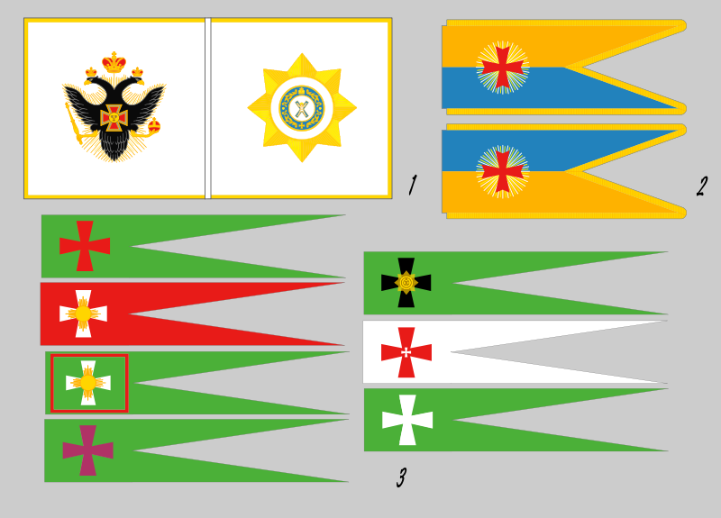
Задунайская Сечь и основание Черноморского казачьего войска.
Большая часть сечевиков (свыше 9 тыс.) бежала в Османскую империю и осела возле Очакова. Российское правительство пыталось убедить казаков вернуться, но те получили от султана земли в устье Дуная и Днестра и основали в 1778 г. Задунайскую Сечь, существовавшую в 1778—1828 гг. По своему устройству она копировала Запорожскую Сечь. Казаки получили права владения землями, а также промыслов и торговли, за что предоставляли султану 1 тыс. отряд в помощь во время войны. Проблемными стали отношения запорожцев с «некрасовцами» — потомками донских казаков, которые бежали во владения султана в 1708 г. после поражения восстания К. Булавина. Во главе с Игнатием Некрасовым они поселились на Кубани, но под натиском российской армии в 1739 г. переселились в устье Дуная. Здесь две группы казаков постоянно конфликтовали, особенно из-за мест для рыболовных промыслов.
Флаги Черноморского казачьего войска (1. Военное знамя 1788 года 3. Куренные значки 1788 года, пожалованные Екатериной ІІ. 2. Знамёна 1803 года, пожалованные Александром І.)

Slide 29
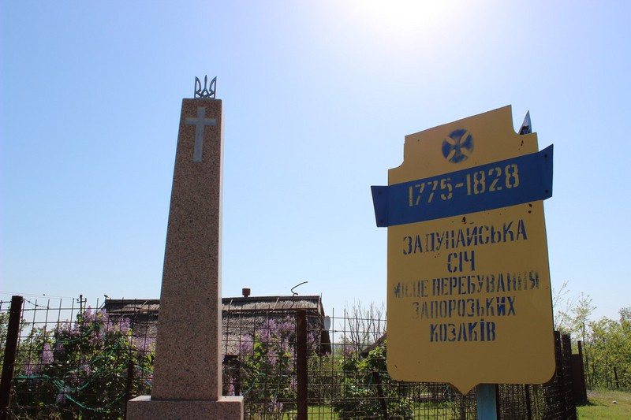
Задунайская Сечь и основание Черноморского казачьего войска.
Чрезвычайно обострились отношения между сечевиками и некрасовцами во время российско-турецкой войны 1787—1791 гг. Часть запорожцев покинула Задунайскую Сечь и переселилась в Россию, где из них в 1788 г. было сформировано Войско верных казаков. Для него отводились земли между Южным Бугом и Днестром с административным центром в г. Слободзея. Атаманом был избран Сидор Белый, а после его гибели при осаде Очакова в июне 1788 г. атаманом стал Захарий Чепега. Однако бразды реального управления находились в руках «начальника Малороссии» князя Г. А. Потемкина. В 1790 г. «верные казаки» проявили себя при взятии Измаила, а в 1794 г. — при подавлении восстания Т. Костюшко и штурме Варшавы.

Slide 30
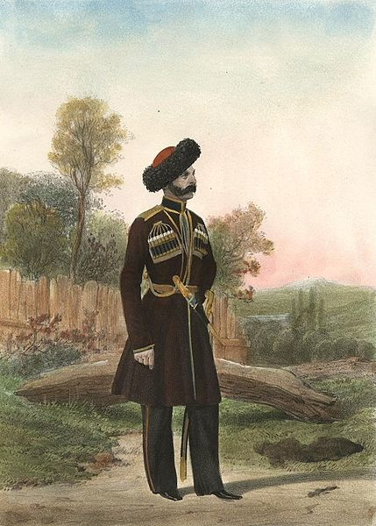
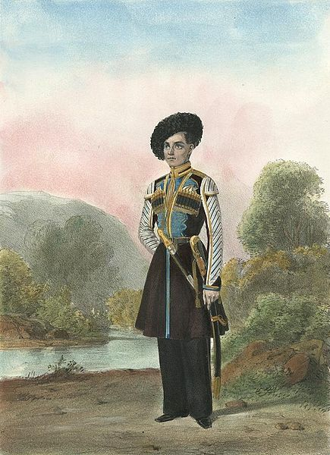
Задунайская Сечь и основание Черноморского казачьего войска.
В 1790 г., в связи с переселением «верных казаков» на Черноморскую пограничную линию (сначала на р. Ея, а затем на правый берег Кубани от устья р. Лабы до Азовского моря), Войско верных казаков было переименовано в Черноморское казачье войско. Под таким названием оно существовало до 1860 г., когда было переименовано в Кубанское казацкое войско. В Черноморском казачьем войске сохранялись многие запорожские традиции: выборность старшины, подразделение на курени (их насчитывалось 40). В 1795 г. были введены Правила для управления Черноморским казачьим войском, согласно которым создавались 5 округов, которые копировали систему прежних паланок. Кроме того, с 1801 г. существовало разделение на полки (их насчитывалось 20). Быстро росла численность нового казачьего войска: если в 1792 г. насчитывалось до 14,5 тыс. поселенцев, то в 1801 г. их было уже 32,6 тыс.
Казак конно-артиллерийских батарей Черноморского Казачьего войска. 1840-1845..
Трубач конно-артиллерийских батарей Черноморского Казачьего войска. 1840-1845.

Slide 31
Задунайская Сечь и основание Черноморского казачьего войска.
В 1792 г. по условиям Ясского мира Бессарабия (область между р. Днестр, Прут и Дунай) отходила к России и задунайским сечевикам была выделена местность Катерлец для переноса Сечи в самое устье Дуная. Перед этим, в 1791 г., запорожцы напали на главное поселение некрасовцев с. Дунавцы и изгнали основную их часть из области, пожалованной сечевикам султаном. Некрасовцы (ок. 5 тыс. человек) переселились в окрестности г. Энос в Восточной Фракии и на оз. Майнос (Куш) в Западной Армении. Их часть в Добрудже (историческая область в дельте Дуная), в отличие от выходцев с Запорожья, были староверами и враждовали с задунайскими сечевиками. Они быстро сливались с беглыми российскими старообрядцами-липованами. В 1794 г. остатки некрасовцев уничтожили Сечь в Катерлевце, но задунайские казаки основали новую Сечь на Браиловском острове.
Противостояние двух ветвей казацкого населения в устье Дуная продолжалось до 1814 г. В 1812 г. некрасовцы воспользовались амнистией императора Александра І и вернулись в Россию, а их остатки были изгнаны задунайскими казаками в 1814 г. из с. Верхний Дунавец в Анатолию (область в Малой Азии). На территории Верхнего Дунавца была основана последняя Задунайская Сечь, которая существовала до 1828 г., когда большая часть задунайских сечевиков также вернулась в Россию.
Карта

Slide 32
